Slide 1
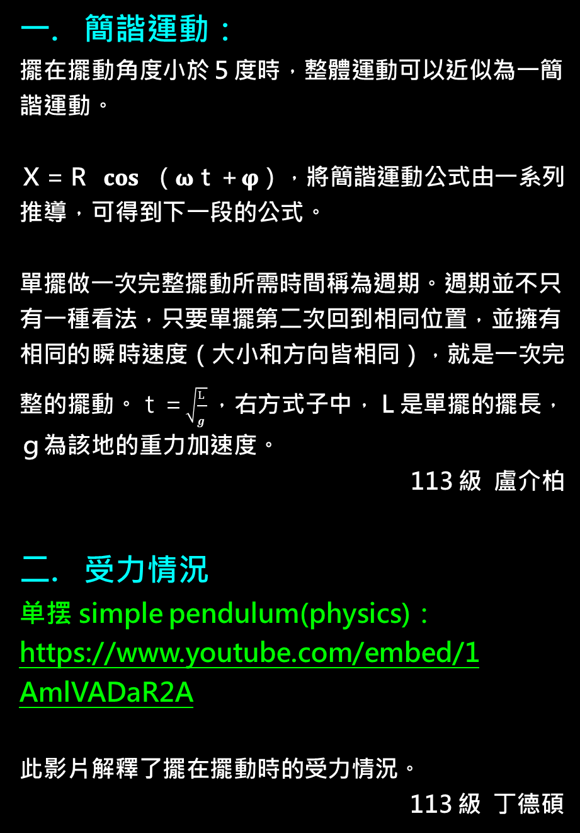
單擺與簡諧運動
與本主題有關的數學
一. 簡諧運動：
擺在擺動角度小於５度時，整體運動可以近似為一簡諧運動。
Ｘ＝Ｒ 𝐜𝐨𝐬 （𝛚ｔ＋𝛗），將簡諧運動公式由一系列推導，可得到下一段的公式。
單擺做一次完整擺動所需時間稱為週期。週期並不只有一種看法，只要單擺第二次回到相同位置，並擁有相同的瞬時速度（大小和方向皆相同），就是一次完整的擺動。$ｔ＝\sqrt{\frac{L}{g}}$，右方式子中，Ｌ是單擺的擺長，ｇ為該地的重力加速度。
113 級 盧介柏
二. 受力情況
单摆 simple pendulum(physics)： https://www.youtube.com/embed/1 AmlVADaR2A
此影片解釋了擺在擺動時的受力情況。
113 級 丁德碩

Slide 2

三. 阻尼器的原理
對於次阻尼體系，運動方程式的解可寫成：
$$X(t)=Ae^{ζω_{n}t}∗\cos{(ω_{d}t+φ)}⁡$$
其中$ω_{d}=ω_{n} {(1−ζ^{2})}^{\frac{1}{2}}$是有阻尼作用下系統的固有頻率，A和φ由系統的初始條件（包括振子的初始位置和初始速度）所決定。該振動解代表的是一種振幅按指數規律衰減的簡諧振動，稱為衰減振動（見上圖中 ζ<1 的位移－時間曲線所示）。
對於臨界阻尼體系，運動方程式的解具有形式
$$X(t)=(A+Bt)e^{−ω_{n}t}$$
其中A和B由初始條件所決定。該振動解表徵的是一種按指數規律衰減的非週期運動。
對於過阻尼體系，定義
$$ω^{∗}=ω_{n} (ζ^{2}−1)$$
則運動微分方程式的通解可以寫為：
$$X(t)=e^{−ζω_{n}t} ∗(A\cos{(ωt)}+B\sin{(ωt)})$$
其中A和B同樣取決於初始條件，cos 和 sin為雙曲函數。該振動解表徵的是一種同 樣按指數規律衰減的非週期蠕動。從上面的 位移－時間曲線圖中可以看出，過阻尼狀態比 臨界阻尼狀態蠕動衰減得更慢。
112 級 林承毅、彭俊嘉

